Slide 1
遥感变化检测平台
阶段进展汇报
影像管理 / 检测执行 / 结果分析 / AI 辅助
2026 年 10 月 17 日
遥感变化检测平台 · 阶段进展
01
Notes:
建议用时 30 秒。介绍平台面向河北区域的本地遥感影像变化检测，本次汇报覆盖截至当前的阶段成果。以当前工作区为准，含尚未提交的行政区改进；不能等同于已发布版本。
证据（项目根目录相对路径）：README.md；docs/CURRENT_STATUS.md；docs/administrative-boundaries.md
核对日期：2026-10-17。报告为已有记录，本次制作未重跑产品验收。

Slide 2
阶段进展概览
已形成平台主要业务链路，下一步重点补齐业务效果与持续运行验证
01
影像管理
02
检测执行
本地影像索引与月时相组织
行政区导航、完整县界选区
选区与时相提交、队列进度
模型及参数随批次冻结
03
结果分析
04
AI 辅助
前后时相与变化结果联动
图斑核查、统计与成果导出
自然语言调用平台操作
复用手动检测提交入口
遥感变化检测平台 · 阶段进展
02
Notes:
建议用时 60 秒。按四类成果说明阶段进展，不使用完成百分比。已有软件能力不等于业务精度已验收，AI 仍以受控工具调用为边界。
证据（项目根目录相对路径）：README.md；docs/CURRENT_STATUS.md；docs/ai-assistant-review.md
核对日期：2026-10-17。报告为已有记录，本次制作未重跑产品验收。

Slide 3
建设目标与业务流程
把影像、模型和结果组织到同一工作区，支持变化线索发现与人工核查
影像接入
→
区域与时相
→
变化检测
→
核查与导出
登记目录
建立月时相索引
选择行政区或手绘选区
明确比较时相
模型推理与后处理
查看任务状态
联动查看变化图斑
导出空间与统计成果
业务定位：辅助发现变化线索，为人工核查提供空间位置与结果依据
遥感变化检测平台 · 阶段进展
03
Notes:
建议用时 60 秒。按流程讲业务用途。平台产出变化候选，仍需人员结合标注或业务资料核查。月时相由同月有效影像组织；来源覆盖必须结合实际目录判断。
证据（项目根目录相对路径）：README.md；docs/CURRENT_STATUS.md；frontend/src/composables/useWorkspace.ts
核对日期：2026-10-17。报告为已有记录，本次制作未重跑产品验收。

Slide 4
平台整体架构
前端交互、任务管理、影像处理与 GPU 推理分工明确
交互层
概览 · 对比 · 报告 · 管理 · AI 助手
Vue / TypeScript
业务层
配置版本 · 任务队列 · 状态与结果记录
Go / SQLite
计算层
影像索引、裁切与后处理 → ONNX GPU 推理
Python / CUDA
数据边界：原始影像与模型保留，裁切、任务快照和结果单独管理
遥感变化检测平台 · 阶段进展
04
Notes:
建议用时 60 秒。强调分工与可追溯性，不逐项讲技术栈细节。平台检测使用 CUDA ONNX，独立 CLI 的 CPU 能力不作为产品能力。源影像和模型只读，派生结果单独保存。
证据（项目根目录相对路径）：README.md；docs/CURRENT_STATUS.md；backend-go/internal/api/images.go；frontend/src/composables/useWorkspace.ts
核对日期：2026-10-17。报告为已有记录，本次制作未重跑产品验收。

Slide 5
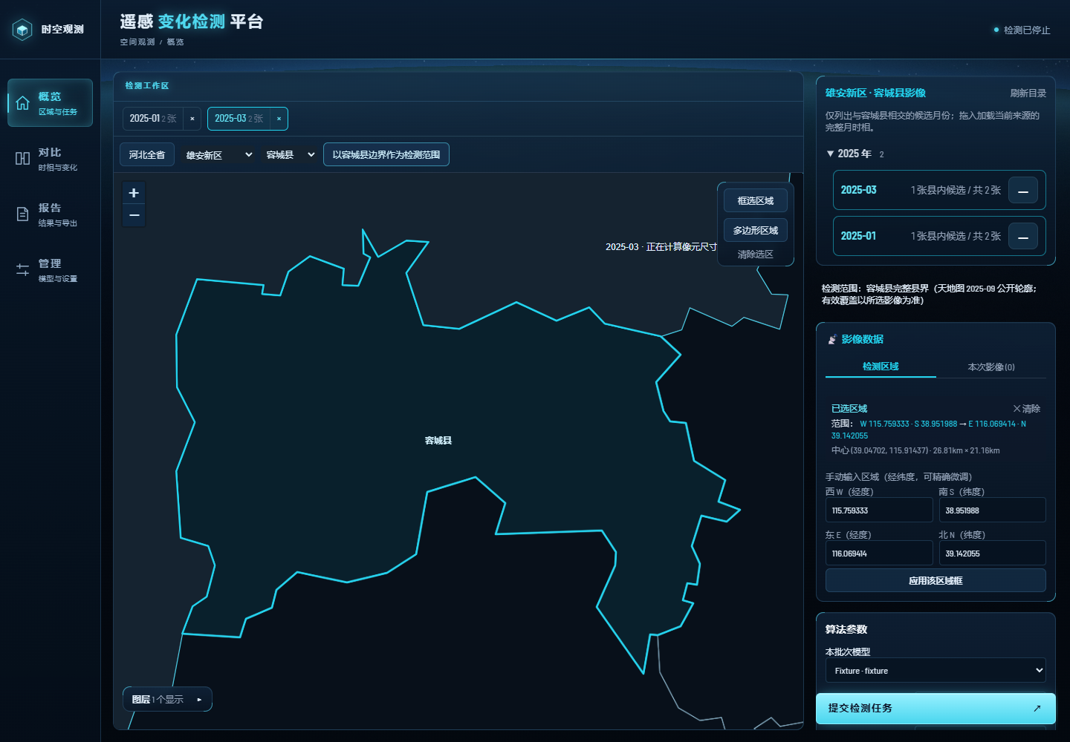
影像与行政区管理
已将影像来源入口与行政区层级分开组织
14 个影像来源入口
行政区知识库
11 市 · 167 县
按月组织可用时相
显式选择完整县界
保留多部件与孔洞
入口数量 ≠ 完整影像覆盖
功能演示：真实边界 + 模拟影像与任务
遥感变化检测平台 · 阶段进展
05
Notes:
建议用时 75 秒。14 个数指来源入口，不代表全省影像全覆盖。行政知识库包含 1 省、11 市、167 县。完整县界保留部件和孔洞，服务端校验代码、来源及版本。截图为真实边界配合模拟影像任务接口，仅展示操作能力，未完成真实整县推理。
证据（项目根目录相对路径）：docs/administrative-boundaries.md；data/validation/administrative-source-14/report.json；data/validation/administrative-boundaries/validation-report.md；frontend/src/composables/useWorkspace.ts
核对日期：2026-10-17。报告为已有记录，本次制作未重跑产品验收。

Slide 6
检测任务流程
选区、时相、模型与参数共同决定一次检测任务
01
确定检测条件
选择矩形、多边形或完整县界；确认比较时相与模型参数
02
提交并跟踪任务
裁切准备与检测进度分阶段展示；多时相按相邻组推进
03
保留运行依据
冻结模型、配置版本和参数，使同批次任务使用一致条件
遥感变化检测平台 · 阶段进展
06
Notes:
建议用时 65 秒。自定义选区为矩形及单环多边形；可信县界是独立完整几何路径。多时相默认相邻组顺序提交，AI 明确两个日期时仅选对应两期。切页可继续，刷新会丢失尚未提交组的前端编排。
证据（项目根目录相对路径）：frontend/src/composables/useWorkspace.ts；docs/CURRENT_STATUS.md；docs/ai-assistant-review.md；docs/administrative-boundaries.md
核对日期：2026-10-17。报告为已有记录，本次制作未重跑产品验收。

Slide 7
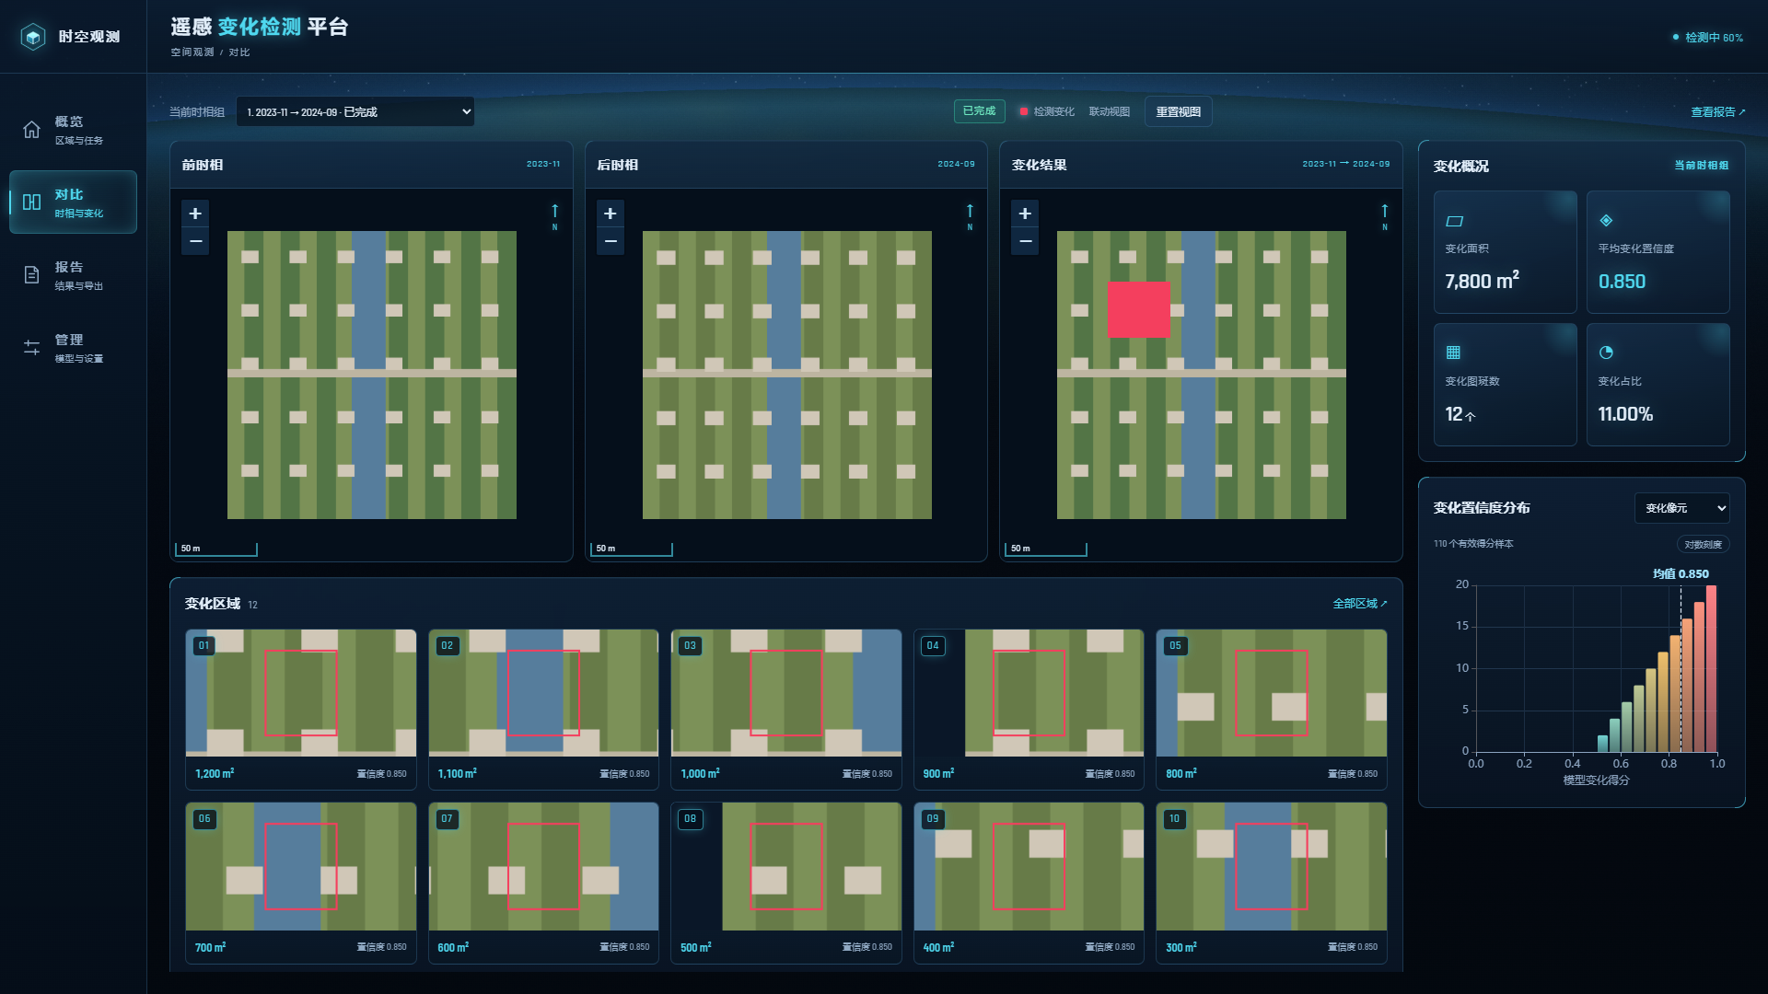
结果展示与应用
联动对比与图斑统计支持定位变化、逐项核查和成果交付
三图联动
前时相 / 后时相 / 变化结果
图斑与统计
TIFF · GeoJSON
CSV · Shapefile ZIP
功能演示：测试数据，不代表真实检测效果；置信度不等于准确率
遥感变化检测平台 · 阶段进展
07
Notes:
建议用时 75 秒。截图来自确定性浏览器夹具，图像、面积、图斑数和置信度均不作为实测业务成果。当前功能支持三图联动、热点和图斑检查。置信度分布用于查看模型得分，不等于准确率。
证据（项目根目录相对路径）：data/validation/workspace-ui/report.json；docs/CURRENT_STATUS.md；frontend/src/views/Comparison.vue；frontend/src/views/Reports.vue
核对日期：2026-10-17。报告为已有记录，本次制作未重跑产品验收。

Slide 8
AI 助手近期进展
自然语言操作复用平台业务入口，避免绕过现有检测校验
“沿用当前选区，对比 2025 年 1 月与 5 月并提交检测。”
指令示例，非本次真实云端对话记录
01
→
02
→
03
识别区域与时相
核对工作区状态
调用统一提交入口
沿用已有选区与未覆盖参数；资源冲突、状态过期或信息不足时给出明确反馈
遥感变化检测平台 · 阶段进展
08
Notes:
建议用时 80 秒。示例是表达方式示意，不是本次真实云模型对话记录。关键改进是完整目录可查询、明确两期不扩大为日期区间、矩形 AOI 可提交、版本变化和重复提交受控。测试采用模型和 HTTP 夹具，不能宣称真实语义识别成功率或效率提升。
证据（项目根目录相对路径）：docs/ai-assistant-review.md；data/validation/ai-browser/report.json；frontend/src/composables/useWorkspace.ts；backend-go/internal/api/ai_domain_services.go
核对日期：2026-10-17。报告为已有记录，本次制作未重跑产品验收。

Slide 9
稳定性与验证
功能验证已有证据，真实业务效果与完整运行验收仍需补齐
01
已有局部验证｜真实服务
行政区入库与查询、代码和版本一致性已记录；未运行真实整县推理
02
已有功能验证｜确定性夹具
县界操作、时相选择、重复提交拦截、异常反馈和结果界面
03
仍需复核｜真实运行与效果
历史 CUDA 记录本轮未独立核实；云端 AI、业务精度和长时负载待验证
遥感变化检测平台 · 阶段进展
09
Notes:
建议用时 80 秒。行政区 live-api-report 与 validation-report 支持真实服务入库和查询；浏览器报告是模拟影像与任务。AI 回归使用确定性夹具。历史文档提及 CUDA 推理与导出通过，但 management 报告缺失，polygon/progress 目录读取被拒绝，因此本次未独立核实，不能作为当前版本全面验收结论。
证据（项目根目录相对路径）：data/validation/administrative-boundaries/live-api-report.json；data/validation/administrative-boundaries/validation-report.md；data/validation/administrative-source-14/report.json；data/validation/ai-browser/report.json；data/validation/workspace-ui/report.json；docs/CURRENT_STATUS.md
核对日期：2026-10-17。报告为已有记录，本次制作未重跑产品验收。

Slide 10
当前不足
下一阶段的重点是证明“结果可用”和“运行可靠”
业务精度
缺少代表性标注评估
明确漏检、误检与适用范围
大范围运行
整幅处理存在资源压力
测量时间、内存与显存
任务恢复
刷新与重启恢复不完整
验证批次恢复和状态一致性
真实 AI 调用
现有回归以夹具为主
验证理解、执行与错误恢复
遥感变化检测平台 · 阶段进展
10
Notes:
建议用时 75 秒。精度与稳定性是两个独立维度。不要将运行通过当成精度可靠，也不要用一次演示替代大范围长时验证。刷新/关闭会丢失未提交组编排，Go 重启会将未完成任务标为中断失败。
证据（项目根目录相对路径）：docs/CURRENT_STATUS.md；docs/ROADMAP.md；docs/ai-assistant-capability-todo.md
核对日期：2026-10-17。报告为已有记录，本次制作未重跑产品验收。

Slide 11
下一阶段工作
建议优先级：真实案例与精度评估 → 持续运行 → AI 能力演进
01
先建立可信案例
确定试点区域与标注；记录检测条件、核查结果及误检漏检
02
再验证持续运行
测试较大范围、长时间运行、断连与重启；据瓶颈安排改进
03
分阶段推进 AI｜规划
先验真实调用，再推进持续工作流与有界自主探索
遥感变化检测平台 · 阶段进展
11
Notes:
建议用时 75 秒。此页为建议优先级，不是已承诺排期。第一步先锁定试点区域、时相和参考标注，再建立可重复案例及精度指标；第二步测大范围运行与恢复；第三步在约束范围内评估 AI 真实调用并推进持续工作流、自主探索。后两者仍为规划。
证据（项目根目录相对路径）：docs/ROADMAP.md；docs/ai-assistant-capability-todo.md
核对日期：2026-10-17。报告为已有记录，本次制作未重跑产品验收。

Slide 12
总结与讨论
平台主要能力已形成，下一步以真实案例和验收口径收敛工作
已形成
影像组织、检测提交、结果核查与导出
行政区完整选区与 AI 受控操作能力
建议讨论
试点区域与对比时相
参考标注及人工核查方式
精度、运行规模与恢复能力的验收口径
先用代表性案例验证可用性，再确定扩大应用与能力演进节奏
遥感变化检测平台 · 阶段进展
12
Notes:
建议用时 60 秒。总结当前已实现的主要流程及近期行政区、AI 进展。请领导讨论试点范围、标注条件与验收目标；这些是本次建议，不是已知阻塞或已确认资源需求。不要承诺未经讨论的日期。
证据（项目根目录相对路径）：README.md；docs/CURRENT_STATUS.md；docs/ROADMAP.md；docs/ai-assistant-capability-todo.md
核对日期：2026-10-17。报告为已有记录，本次制作未重跑产品验收。

